Slide 1
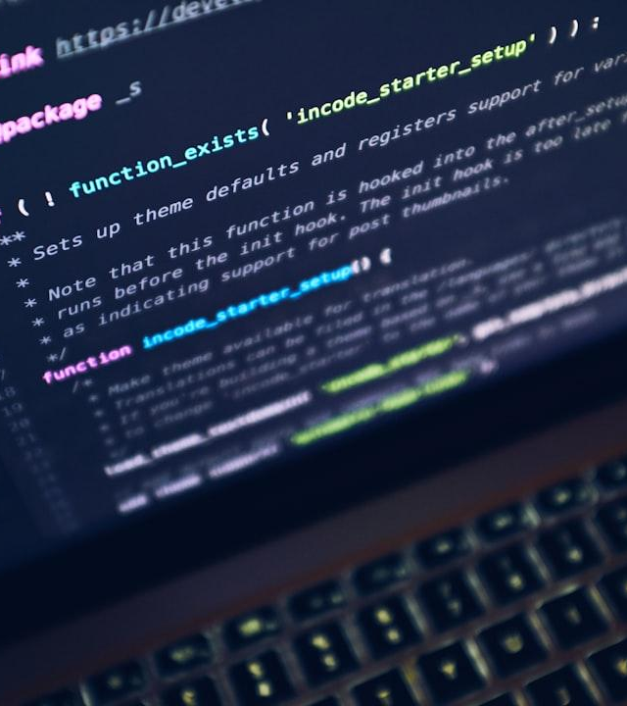
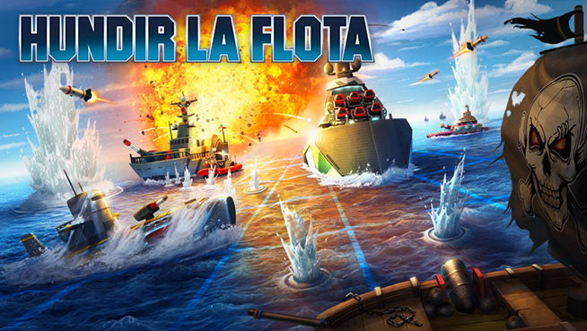
Introducción
Breve historia del juego 'Hundir la flota’.
- Originado como un juego de lápiz y papel a principios del siglo XX.
-Comercializado por Milton Bradley (Hasbro) en 1967, convirtiéndose en un clásico juego de tablero.
- Evolución y Versiones Electrónicas.
- Impacto Cultural: Película de acción de Hollywood en 2012.
Objetivo de la presentación.
- Crear un juego bajo los parámetros del Bootcamp.
- Implementación del código.
- Presentación de las funciones y sus acciones.
- Algunas estrategias puestas en marcha.
Photo: turned on gray laptop computer
Photo by Luca Bravo
Powered by Unsplash

Slide 2
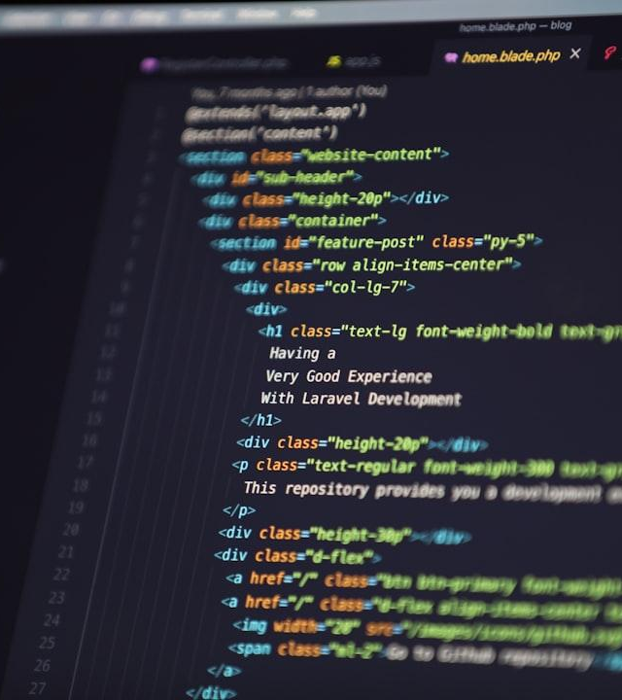
Estructura del Código
Explicación general de la estructura.
Va a existir dos competidores, uno que es el Jugador 1(Persona) y Jugador 2 (La máquina).
Paso1:
Crear las funciones con su respectivo código.
Paso2:
Invocar las funciones para un juego práctico.
Paso 3:
Jugar una partida con script dinámico.

Slide 3
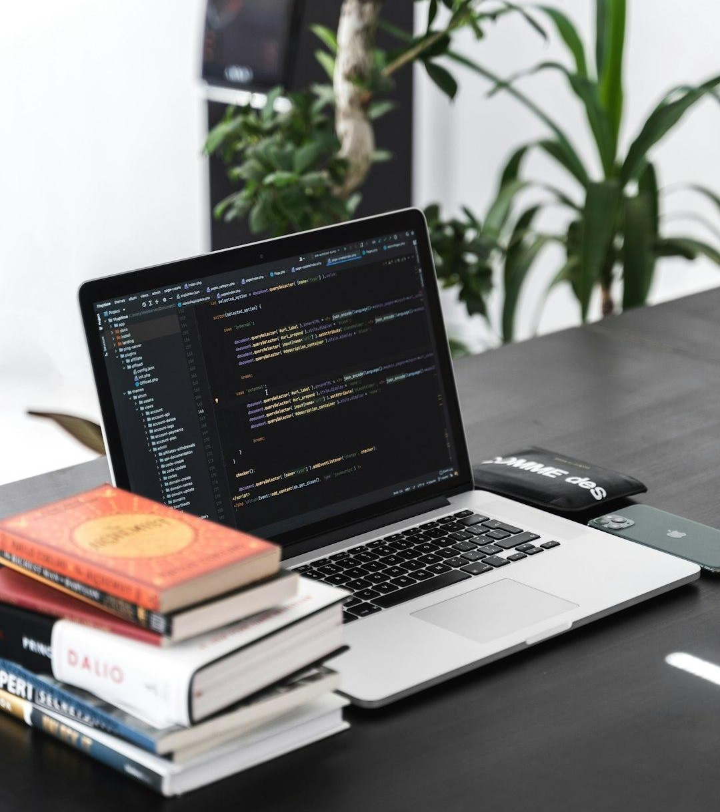
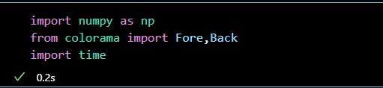
Librería y módulos Utilizados
Numpy
Para darle color al texto “Colorama”.
Módulo time para darle lapso de tiempo a las ejecuciones que lo necesiten.

Slide 4
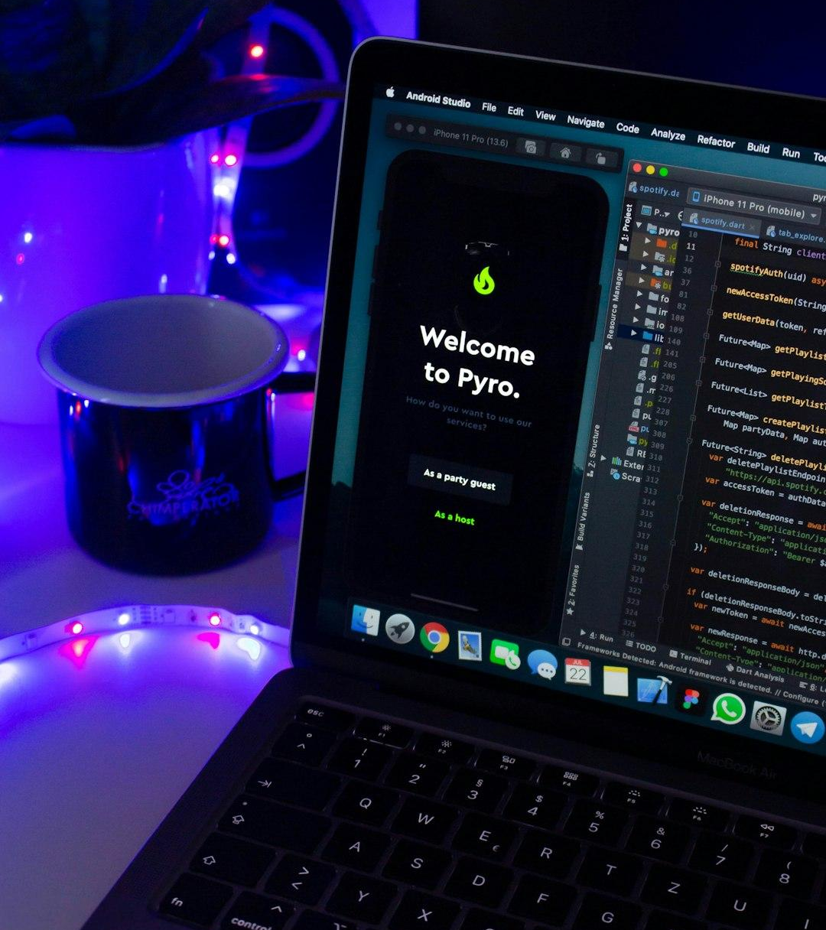
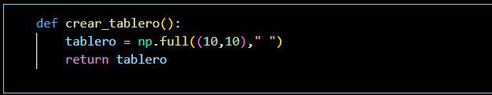
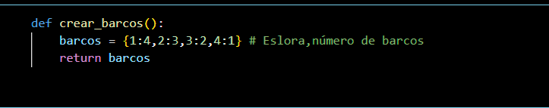
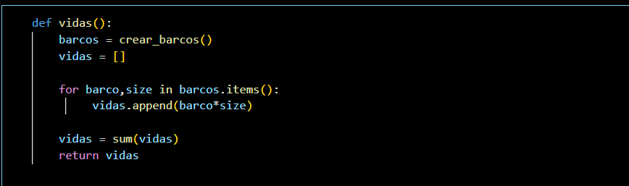
Paso 1: Creación de las Funciones
Creación de los Tableros
Uso de NumPy para el tablero de 10x10.
Visualización del tablero.
Creación de las flotas
Los barcos los creamos a través de un diccionario.
En total cada jugador inicia con 10 barcos:
Cuatro barcos de eslora 1.
Tres barcos de eslora 2.
Dos barcos de eslora 3.
Un barco de eslora 1.
Vidas por jugador
A través del diccionario de la flota contamos las esloras que serían las vidas por jugador.

Slide 5

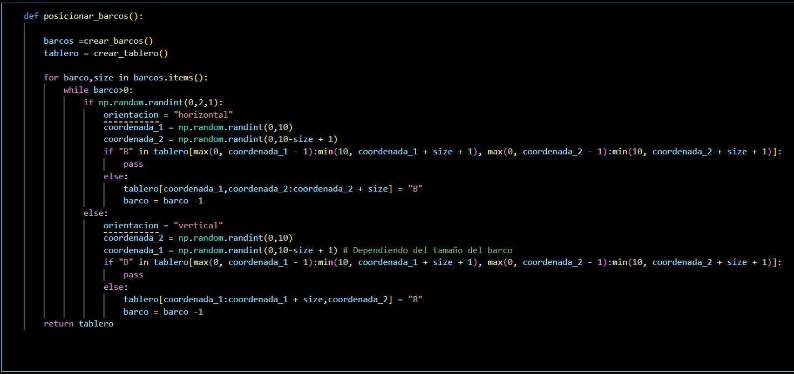
Ubicación de los Barcos
Para esta función debemos tener presente tres variables que nos influyen sobre la posición de los barcos.
Dimensiones del tablero: No salirse de los rangos.
Choques: Evitar coaliciones entre ellos al momento de posicionarse.
Adyacencia: Los barcos tengan un espacio de al menos 1 de distancia respecto a los otros barcos.

Slide 6
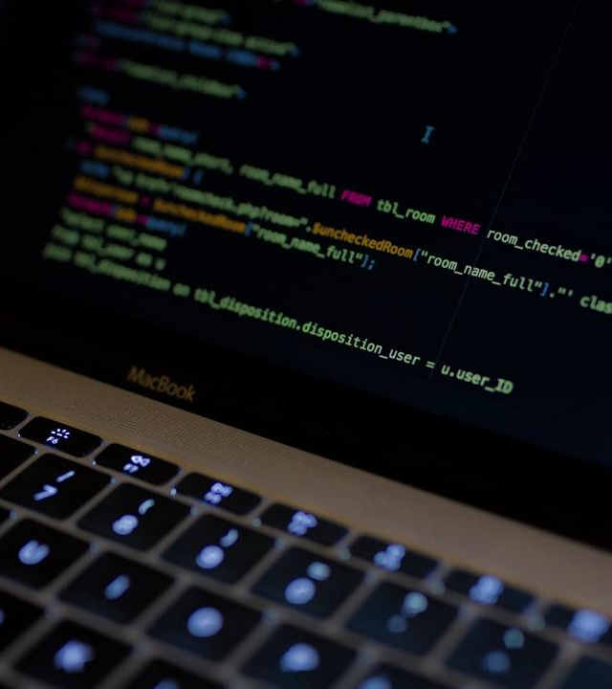
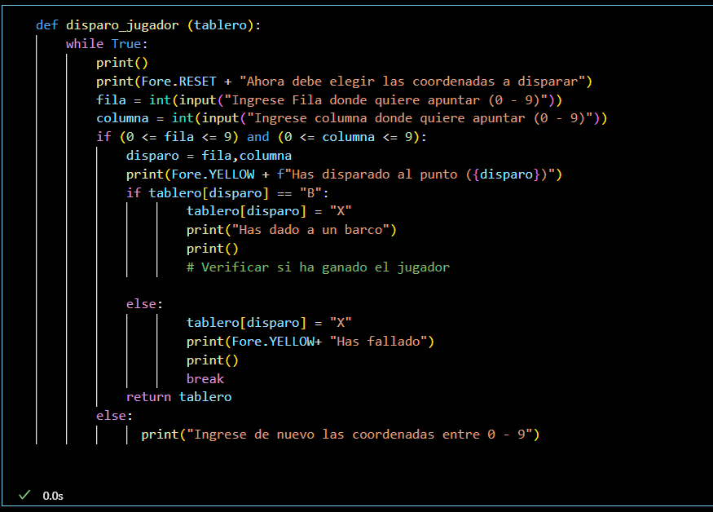
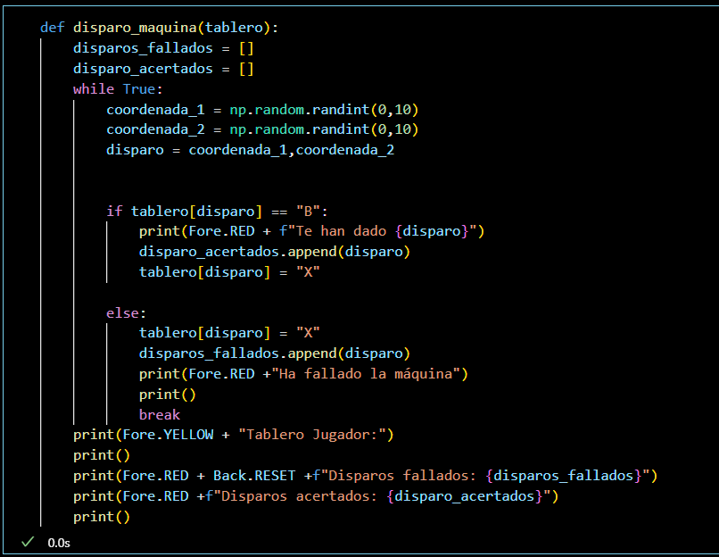
Disparo Jugador
Vamos apuntar al tablero máquina.
Que entre en un bucle si acierta y si falla que salga para que le toque su turno a la máquina.
Marcar casillas donde haya disparado el jugador, el tablero de la máquina se actualiza.
Verificar que le reste vidas a la competencia para finalizar el juego.
Disparo Máquina
Vamos a apuntar al tablero del Jugador.
A diferencia la máquina tiene que tomar dos coordenadas aleatorias para hacer su disparo.
Igual que las anteriores características mencionadas en el disparo del jugador se deben cumplir.

Slide 7
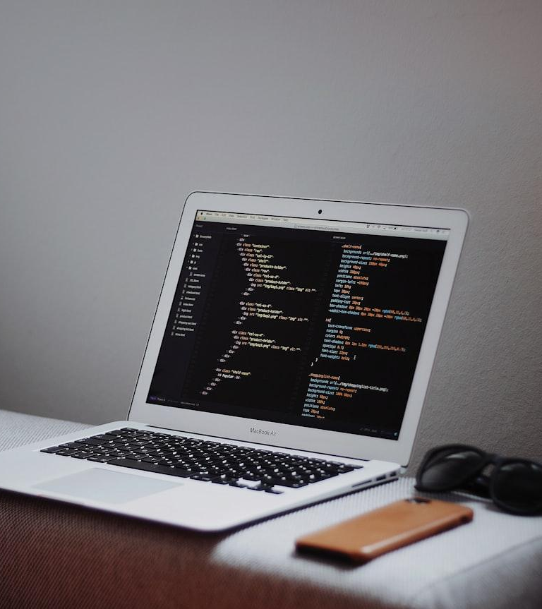
Paso 2: Invocar las funciones
Como mucha de las funciones sirven para ambos jugadores, se les denomina con una variable única.
Estas variables se invocan para crear un juego dinámico.
tablero_jugador = crear_tablero()
tablero_maquina = crear_tablero()
barcos_jugador = crear_barcos()
barcos_maquina = crear_barcos()
vidas_jugador = vidas()
vidas_maquina = vidas()
posicion_jugador = posicionar_barcos()
posicion_maquina = posicionar_barcos()
Photo: turned on MacBook Air on desk
Photo by Goran Ivos
Powered by Unsplash

Slide 8
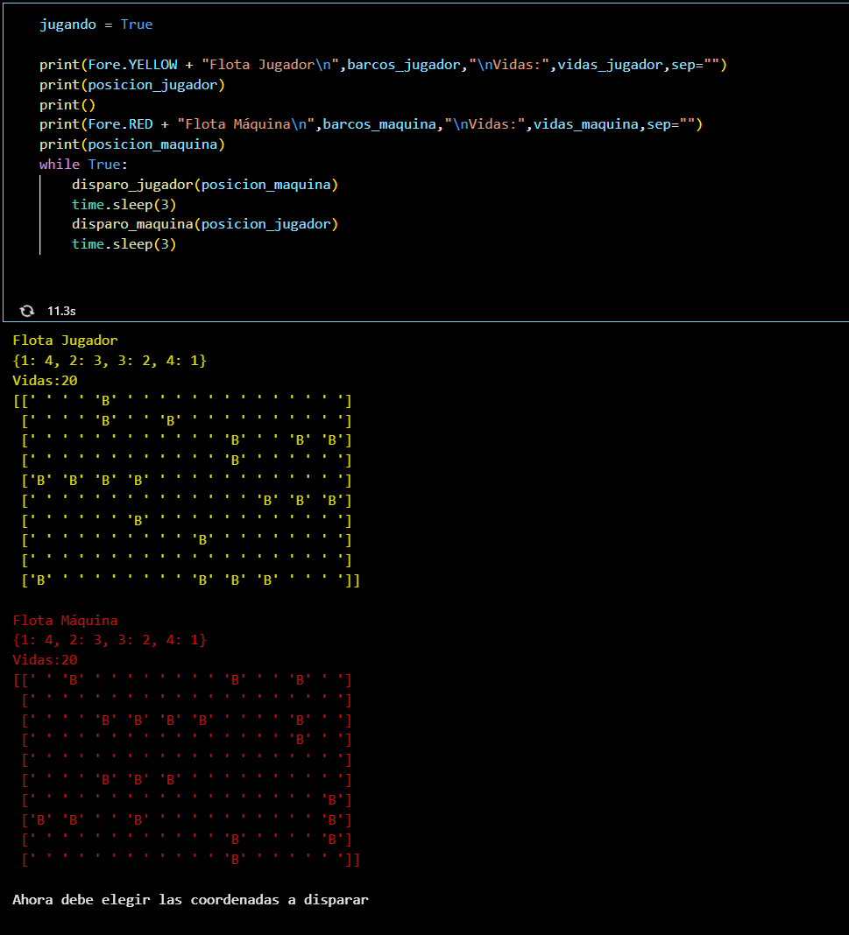
Paso 3: Jugar una partida.
En la primera parte del juego aparecen los tableros y las características de cada jugador.
Amarillo para el Jugador.
Rojo para la máquina.

Slide 9
Muchas gracias.

